Slide 1


Estudos de Tratamento de Vírus utilizando Modelagem
Matemática
Curso: Ciências Exatas
Matheus Avila Moreira de Paula
201565191AC
Bárbara de Melo Quintela
<number>

Slide 2

Introdução
Segundo a OMS, as doenças infecciosas estão entre as principais causas de morte no mundo;
Casos de microcefalia causado por ZIKV no Brasil;
A interação entre patógeno e hospedeiro é bastante complexa e sua melhor compreensão é crucial para melhorar a saúde humana;
Utilização de um modelo já estabelecido na literatura para o estudo do vírus de Hepatite C;
Estudar os processos relacionados a infecção causada pelos vírus da família flaviviridae;
<number>

Slide 3
Objetivo
Utilizar a modelagem matemática para compreender melhor as dinâmicas de infecção e tratamento das doenças causadas por vírus da família flaviviridae;
Validar o modelo utilizando dados de pacientes com HCV;
Aplicar o modelo para dados de pacientes com ZIKV;
<number>

Slide 4
Materiais e métodos
Para a discretização foi utilizado o método de Runge-Kutta de 4ª Ordem
<number>

Slide 5
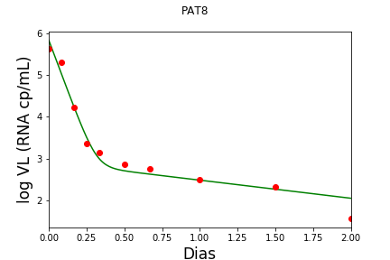
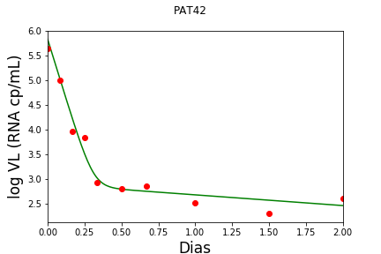
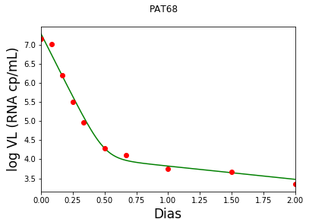
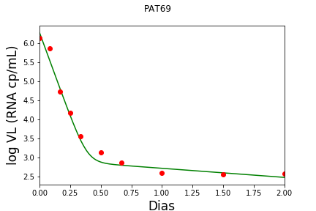
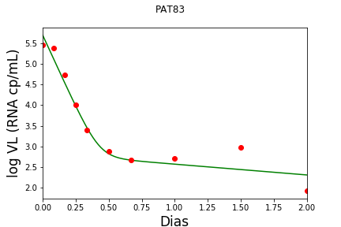
Validação HCV
Dados coletados do sangue de pacientes após início do tratamento com sofosbuvir
<number>

Slide 6
Validação HCV
Parâmetros | Pat-8 | Pat-42 | Pat-68 | Pat-69 | Pat-83 | Média | Unidades
δ | 1.0 | 0.5 | 0.8 | 0.55 | 0.6 | 0.58 | dia⁻¹
ϵ | 0.996 | 0.996 | 0.996 | 0.996 | 0.998 | 0.996 | dia⁻¹
p | 5.0 | 5.0 | 18.0 | 5.0 | 5.0 | 7.6 | dia⁻¹
c | 22.3 | 22.3 | 16.2 | 20.3 | 16.0 | 19.42 | dia⁻¹
V0 | 6.913*10⁵ | 6.913*10⁵ | 1.913*10⁷ | 1.913*10⁶ | 4.913*10⁵ | 4.585*10⁶ | Células
<number>

Slide 7
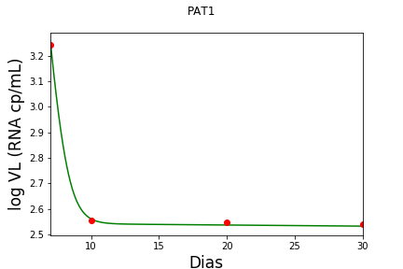
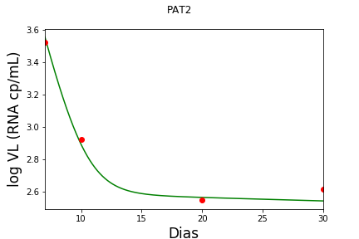
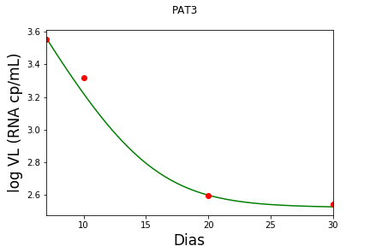
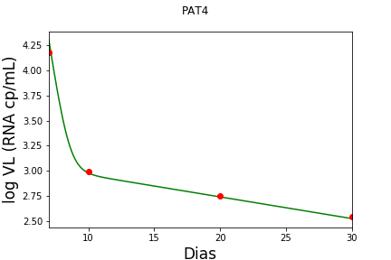
Aplicação ZIKV
Dados coletatos de amostras do sêmen entre 7-30 dias após o início do tratamento
<number>

Slide 8
Aplicação ZIKV
Parâmetros | Pat-1 | Pat-2 | Pat-3 | Pat-4 | Média | Unidades
δ | 0.0011 | 0.005 | 0.0002 | 0.05 | 0.014075 | dia⁻¹
ϵ | 0.99 | 0.997 | 0.988 | 0.99 | 0.991 | dia⁻¹
p | 0.06 | 0.1 | 0.01 | 0.18 | 0.088 | dia⁻¹
c | 1.5 | 0.7 | 0.305 | 2.0 | 1.126 | dia⁻¹
V0 | 1.800*10³ | 3.600*10³ | 3.650*10³ | 3.000*10⁴ | 9.763*10³ | Células
<number>

Slide 9
Conclusão
Diferença na ação do sistema imune de cada paciente dado pelo parâmetro c;
A eficácia do medicamento, dado pelo parâmetro , se mostra bastante alta;
O modelo foi capaz de representar as dinâmicas do vírus de ZIKV;
<number>

Slide 10
Trabalhos futuros
Utilizar algoritmos de otimização para ajustar os parâmetros;
Aplicar o modelo para vírus similares, como os causadores da dengue e chikungunya;
<number>

Slide 11
Referências
Guedj, Modeling shows that the NS5A inhibitor datlatasvir has two modes of action and yields a shorter estimate of the Hepatitis C virus half-life.
Rong, L. et al. Analysis of hepatitis c virus decline during treatment with the protease inhibitor danoprevir using a multiscale model.
PERELSON, K. B. A. S. Mathematical modeling of within-host zika virus dynamics.
Quintela et. al. A new age-structured multiscale model of the hepatitis c virus life-cycle during infection and therapy with direct-acting antiviral agents.
WHO.Guidelines for the screening, care and treatment of persons with chronic hepatitis C infection.
<number>

